Slide 1

Strategia
Aree Interne
Strategia nazionale delle Aree Interne - SNAI
05 Maggio 2026
Peter Gamper
​
Direttore dell‘Ufficio per l‘integrazione europea (39.1)

Slide 2
SNAI - Strategia Nazionale per le Aree Interne
Rappresenta una politica nazionale innovativa di sviluppo e coesione territoriale, che si pone come obiettivo quello di riuscire a contrastare la marginalizzazione e i fenomeni di declino demografico delle aree interne, svantaggiate del Paese Italia.
Orientata alla promozione e allo sviluppo locale, mira a dare risposta ai bisogni di territori marginalizzati e caratterizzati da importanti svantaggi di natura geografica o demografica.
SNAI è una strategia contemplata per la prima volta nel Programma Nazionale di Riforma (PNR) dell’anno 2014 e inserita nell’Accordo di Partenariato 2021-2027 tra l’Italia e la Commissione Europea.
Introdotta con L. 147/2013 del 27/12/2013 «legge di stabilità 2014»
Accordo di Partenariato 2021-27 tra ITALIA/CE, approvato con decisione CE (2022) 4787 conferma l’approccio SNAI
Delibera CIPESS 41/2022 assegna 172 M€ a 43 nuove Aree Interne (4 M€ per area)
Strategia
Aree Interne

Slide 3

Piano Strategico Nazionale delle Aree Interne (PSNAI)
Il 9 aprile 2025 la Cabina di Regia SNAI ha approvato il documento programmatico, denominato: Piano Strategico Nazionale delle Aree Interne 2021-2027 (PSNAI) che definisce indirizzi strategici, governance, ambiti d’intervento e priorità sulla quale intervenire e le modalità attuative della SNAI. In particolare:
Finalità della strategia e riferimenti normativi
La mappatura della Aree interne 2021-27
Valutazione delle esperienze del periodo di sperimentazione 2014-20 e innovazioni introdotte
Indirizzi strategici per una politica integrata di sviluppo e per ripensare i servizi essenziali scuola, salute, mobilità
Risorse disponibili
Risultati attesi e indicatori
Organizzazione e strutture di governance
Indice per le strategie d’area e format schede d’intervento
Strategia
Aree Interne
Notes:
Circa il 60% del territorio italiano è ricoperto da aree interne secondo la definizione della Strategia Nazionale Aree Interne (SNAI). Questi territori, che includono quasi 4.000 comuni, coprono il 58,8% della superficie nazionale e ospitano circa un quarto della popolazione italiana, cioè circa 13 milioni di persone.
Per contesto, le aree interne sono definite come territori distanti dai servizi essenziali come ospedali, scuole e stazioni ferroviarie, e sono considerate marginali rispetto ai centri urbani principali. La SNAI ha selezionato specifiche aree progetto (circa 72 alle origini, poi nuove aree identificate per il ciclo 2021-2027) su cui concentrare investimenti.
Riassumendo, le aree interne costituiscono una vasta porzione del territorio italiano, superiore al 58%, andando a coprire più della metà della superficie nazionale.
La candidatura dell'area deve essere coerente con la mappatura nazionale aggiornata al 2020, che classifica i comuni in base alla distanza temporale dall'offerta di servizi essenziali (salute, istruzione, mobilità). Le aree candidate devono includere prevalentemente Comuni classificati come periferici e ultraperiferici, mentre i Comuni intermedi devono essere giustificati solidamente.
Deve essere presente un sistema identitario e geomorfologico definito e riconoscibile nell'area.
L'area deve manifestare difficoltà demografiche, come tendenze di declino nella popolazione.
Deve esserci un'organizzazione efficiente e la fruizione di servizi essenziali ben strutturata.
Le Amministrazioni locali devono dimostrare volontà e capacità di associazione e collaborazione per perseguire obiettivi comuni.
L'area deve avere una dimensione demografica e un'articolazione in numero di Comuni adeguata per essere sostenibile.
Le Regioni/Province autonome interessate devono presentare un dossier di candidatura che definisca il perimetro geografico rilevante (lista dei Comuni) e motivi la candidatura con riferimento alla strategia territoriale locale.
La continuità con le aree già sostenute nel ciclo 2014-2020 è considerata, mantenendo il perimetro originario e valutando casi di modifiche marginali con motivazioni solide.
Non sono candidabili Comuni classificati come poli di servizi o con dinamiche demografiche positive, ad esempio Comuni turistici costieri con crescita demografica.
In sintesi, il criterio prevalente è l'identificazione delle aree interne come quei territori distanti dai poli di servizi essenziali, con difficoltà demografiche e con coesione tra i Comuni per attuare strategie locali di sviluppo, mantenendo una coerenza territoriale e geomorfologica, oltre alla verifica della dimensione e dell'organizzazione dell'area stessa

Slide 4
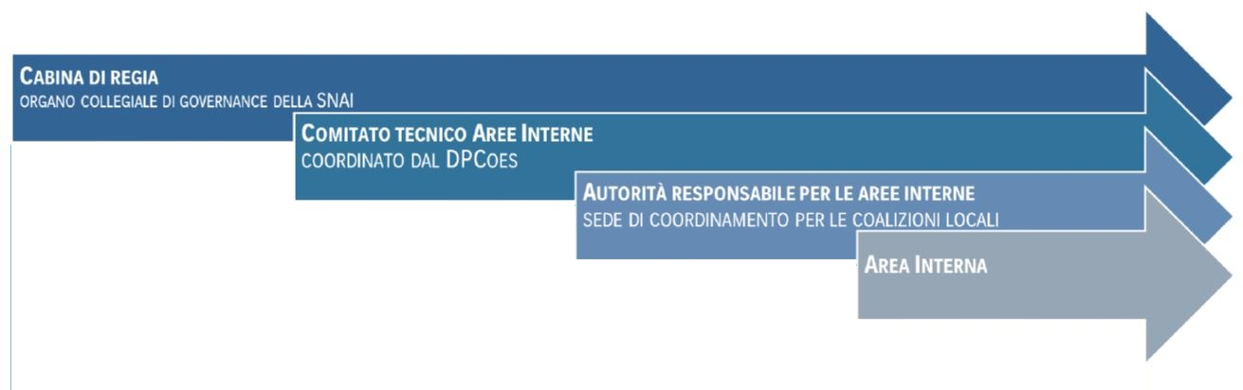
SNAI – Organizzazione & Governance
Il decreto legge n. 124/2023 istituisce presso la Presidenza del Consiglio dei ministri, presieduta dal Min. Aff. Eu., Sud, Coesione e PNRR, Cabina di Regia Aree interne quale organo collegiale.
Funzioni di indirizzo e coordinamento
Approva il PSNAI,
Approva le singole Strategie d’area,
Monitora lo stato di attuazione degli interventi,
Promuove il coordinamento dei diversi livello di governo, enti pubblici e soggetti privati coinvolti.
Delibera CIPE n. 9 del 2015 ha istituito il Comitato tecnico Aree Interne, organo collegiale coordinato dal DIPCOE della Presidenza del Consiglio dei ministri.
Istruttoria tecnica per la selezione e riperimetrazione delle Aree interne,
Istruttoria tecnica sulle singole strategie d’area
Il PSNAI prevede una ARAI per ciascuna Regione/PA come sede stabile di coordinamento e supporto che
Presidia la fase di definizione e di attuazione delle strategie,
Sottopone al CTAI le singole strategie d’area per l’approvazione,
struttura di coordinamento e supporto per le coalizioni locali,
Elabora relazione annuale SNAI,
Responsabile della gestione degli APQ
Approva le modifiche ordinarie/ adeguamenti delle strategie d’area,
riferimento per le Amministrazioni centrali competenti.
Individua ente capofila,
Elabora, con il supporto della regione/PA, la strategia d’Area SNAI nel rispetto del PSNAI,
Propone gli interventi da finanziare,
Fornisce annualmente all’ARAI relazione attuativa dettagliata.
Individuano i beneficiari che attuano i singoli interventi della strategia.
Strategia
Aree Interne

Slide 5

Procedura di selezione
Aree individuate attraverso una procedura di istruttoria tecnica, svolta dal Comitato tecnico AI, coordinato dal Dipartimento Politiche di Coesione e per il Sud con il coinvolgimento della Regione/PA che avanza una proposta motivata.
Area interna elabora, con il coordinamento della Regione/PA, seguendo gli indirizzi del PSNAI, una proposta di Strategia d’area.
Approvazione della Strategia d’area da parte della Cabina di Regia,
Sottoscrizione di specifico Accordo di Programma Quadro, tra Amministrazioni Centrali, la Regione/PA ed ente capofila dell’Area interna.
281 M€ per le 72 Aree interne 2014-2020,
210 M€ per rafforzamento vecchie AI e per finanziamento 43 nuove AI,
Fondi aggiuntivi per rete viaria, prevenzione incendi boschivi,
Altri fondi complementari.
Strategia
Aree Interne

Slide 6
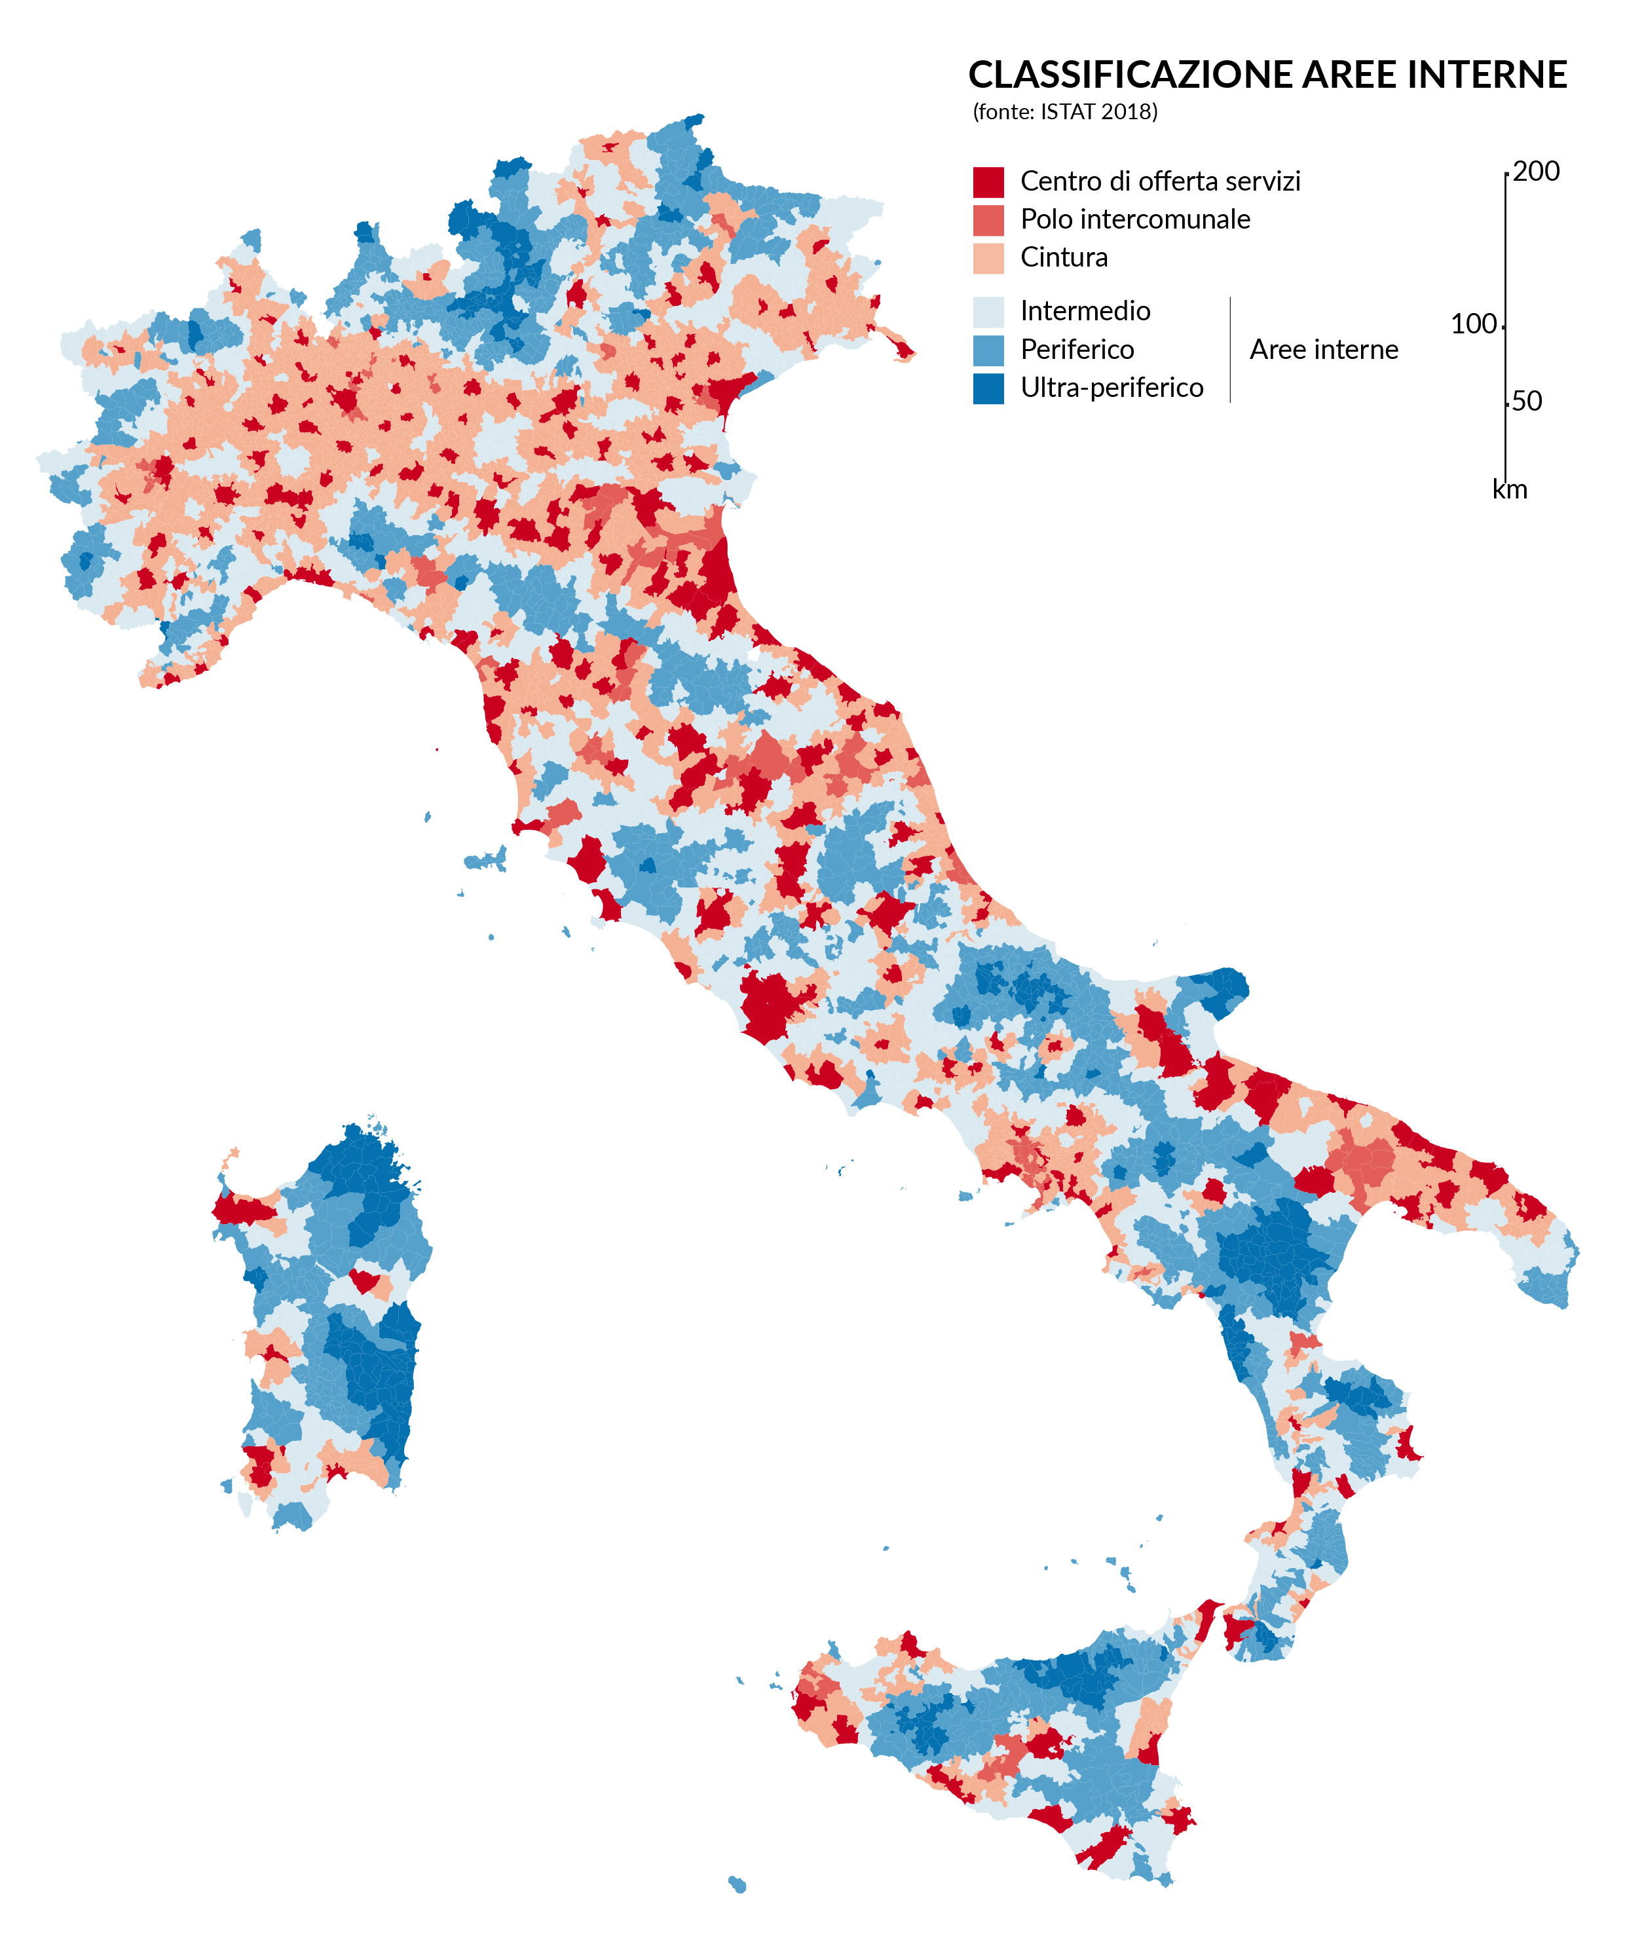
Le Aree Interne 2021-27
Le aree interne sono definite come territori svantaggiati, distanti dai servizi essenziali come ospedali, scuole e stazioni ferroviarie, e sono considerate marginali rispetto ai centri urbani principali.
L’Italia è ricoperta per ca. il 60% del suo territorio da questo tipo di località.
Criteri per la selezione, tra l’altro:
- distanza temporale di servizi essenziali (salute, istruzione, mobilità)
- difficoltà demografiche, tendenze di declino nella popolazione,
- coesione tra i Comuni e coerenza territoriale e geomorfologica,
- dimensione demografica e numero di Comuni adeguato.
Nel periodo di programmazione 2021-2027 le Aree Interne sono complessivamente 124 (di cui 56 nuove), che coinvolgono 1.904 Comuni, in cui vivono 4,5 Mio. di abitanti.
Strategia
Aree Interne
Notes:
Circa il 60% del territorio italiano è ricoperto da aree interne secondo la definizione della Strategia Nazionale Aree Interne (SNAI). Questi territori, che includono quasi 4.000 comuni, coprono il 58,8% della superficie nazionale e ospitano circa un quarto della popolazione italiana, cioè circa 13 milioni di persone.
Per contesto, le aree interne sono definite come territori distanti dai servizi essenziali come ospedali, scuole e stazioni ferroviarie, e sono considerate marginali rispetto ai centri urbani principali. La SNAI ha selezionato specifiche aree progetto (circa 72 alle origini, poi nuove aree identificate per il ciclo 2021-2027) su cui concentrare investimenti.
Riassumendo, le aree interne costituiscono una vasta porzione del territorio italiano, superiore al 58%, andando a coprire più della metà della superficie nazionale.
La candidatura dell'area deve essere coerente con la mappatura nazionale aggiornata al 2020, che classifica i comuni in base alla distanza temporale dall'offerta di servizi essenziali (salute, istruzione, mobilità).
Le aree candidate devono includere prevalentemente Comuni classificati come periferici e ultraperiferici, mentre i Comuni intermedi devono essere giustificati solidamente.
Deve essere presente un sistema identitario e geomorfologico definito e riconoscibile nell'area.
L'area deve manifestare difficoltà demografiche, come tendenze di declino nella popolazione.
Deve esserci un'organizzazione efficiente e la fruizione di servizi essenziali ben strutturata.
Le Amministrazioni locali devono dimostrare volontà e capacità di associazione e collaborazione per perseguire obiettivi comuni.
L'area deve avere una dimensione demografica e un'articolazione in numero di Comuni adeguata per essere sostenibile.
Le Regioni/Province autonome interessate devono presentare un dossier di candidatura che definisca il perimetro geografico rilevante (lista dei Comuni) e motivi la candidatura con riferimento alla strategia territoriale locale.
La continuità con le aree già sostenute nel ciclo 2014-2020 è considerata, mantenendo il perimetro originario e valutando casi di modifiche marginali con motivazioni solide.
Non sono candidabili Comuni classificati come poli di servizi o con dinamiche demografiche positive, ad esempio Comuni turistici costieri con crescita demografica.
In sintesi, il criterio prevalente è l'identificazione delle aree interne come quei territori distanti dai poli di servizi essenziali, con difficoltà demografiche e con coesione tra i Comuni per attuare strategie locali di sviluppo, mantenendo una coerenza territoriale e geomorfologica, oltre alla verifica della dimensione e dell'organizzazione dell'area stessa

Slide 7
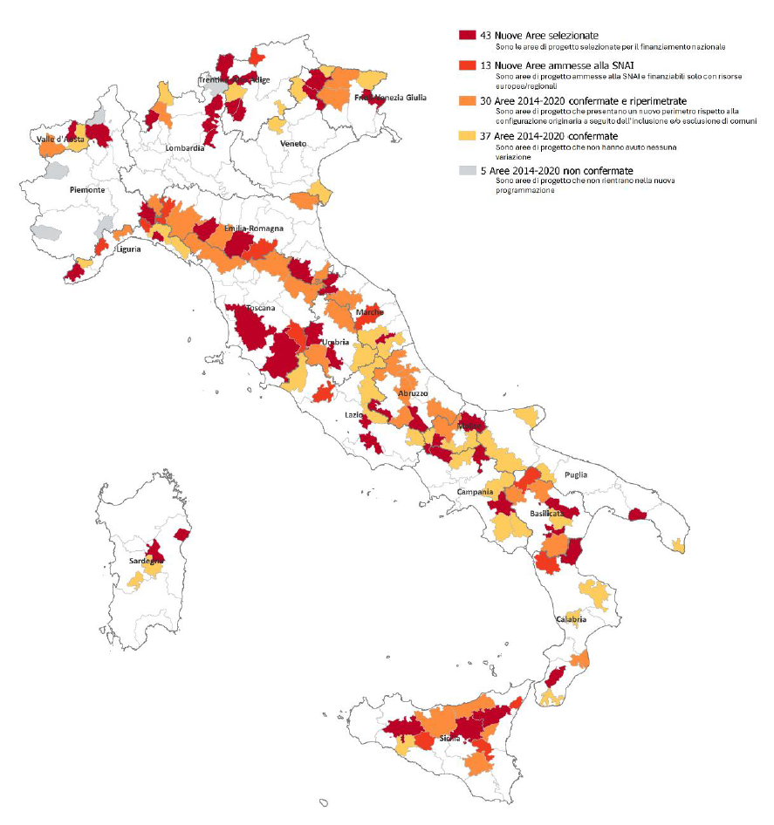
Le Aree Interne 2021-27
Le 124 Aree Interne del ciclo di programmazione 2021-2027 includono:
43 nuove Aree selezionate e finanziate,
13 nuove Aree ammesse ma non finanziate,
30 aree confermate ma riperimetrate (annessione/esclusione di comuni),
37 aree confermate,
1 progetto speciale «isole minori».
Strategia
Aree Interne
Notes:
Circa il 60% del territorio italiano è ricoperto da aree interne secondo la definizione della Strategia Nazionale Aree Interne (SNAI). Questi territori, che includono quasi 4.000 comuni, coprono il 58,8% della superficie nazionale e ospitano circa un quarto della popolazione italiana, cioè circa 13 milioni di persone.
Per contesto, le aree interne sono definite come territori distanti dai servizi essenziali come ospedali, scuole e stazioni ferroviarie, e sono considerate marginali rispetto ai centri urbani principali. La SNAI ha selezionato specifiche aree progetto (circa 72 alle origini, poi nuove aree identificate per il ciclo 2021-2027) su cui concentrare investimenti.
Riassumendo, le aree interne costituiscono una vasta porzione del territorio italiano, superiore al 58%, andando a coprire più della metà della superficie nazionale.
La candidatura dell'area deve essere coerente con la mappatura nazionale aggiornata al 2020, che classifica i comuni in base alla distanza temporale dall'offerta di servizi essenziali (salute, istruzione, mobilità).
Le aree candidate devono includere prevalentemente Comuni classificati come periferici e ultraperiferici, mentre i Comuni intermedi devono essere giustificati solidamente.
Deve essere presente un sistema identitario e geomorfologico definito e riconoscibile nell'area.
L'area deve manifestare difficoltà demografiche, come tendenze di declino nella popolazione.
Deve esserci un'organizzazione efficiente e la fruizione di servizi essenziali ben strutturata.
Le Amministrazioni locali devono dimostrare volontà e capacità di associazione e collaborazione per perseguire obiettivi comuni.
L'area deve avere una dimensione demografica e un'articolazione in numero di Comuni adeguata per essere sostenibile.
Le Regioni/Province autonome interessate devono presentare un dossier di candidatura che definisca il perimetro geografico rilevante (lista dei Comuni) e motivi la candidatura con riferimento alla strategia territoriale locale.
La continuità con le aree già sostenute nel ciclo 2014-2020 è considerata, mantenendo il perimetro originario e valutando casi di modifiche marginali con motivazioni solide.
Non sono candidabili Comuni classificati come poli di servizi o con dinamiche demografiche positive, ad esempio Comuni turistici costieri con crescita demografica.
In sintesi, il criterio prevalente è l'identificazione delle aree interne come quei territori distanti dai poli di servizi essenziali, con difficoltà demografiche e con coesione tra i Comuni per attuare strategie locali di sviluppo, mantenendo una coerenza territoriale e geomorfologica, oltre alla verifica della dimensione e dell'organizzazione dell'area stessa

Slide 8
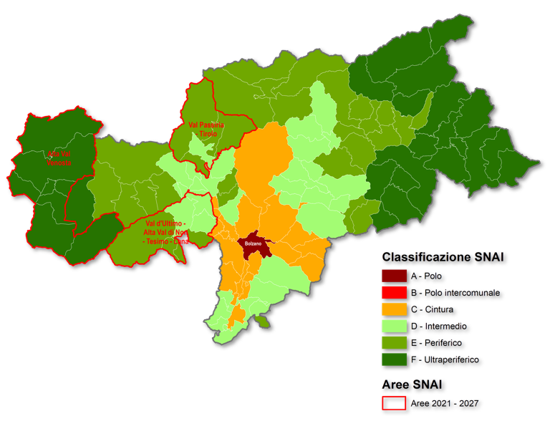
SNAI in PA di Bolzano
La Giunta provinciale ha deciso con propria delibera n. 697 del 27.09.2022 l'adesione alla Strategia Nazionale delle Aree Interne 2021-2027.
Nel dicembre dello stesso anno sono state validate tre candidature a area interna proposte dal nostro territorio finanziando due di queste aree con risorse nazionali per un ammontare di 4 € ciascuna:
Alta Val Venosta
Val d'Ultimo - Alta Val di Non – Tesimo - Lana
La terza area tra quelle proposte, Val Passiria - Tirolo è stata ritenuta ammissibile come area interna ma non finanziata nell’ambito delle risorse disponibili.
I comuni coinvolti nelle 3 aree interne sono ammissibili per finanziamenti aggiuntivi nazionali negli ambiti previsti dal PSNAI (p.e. risorse per rete viaria o prevenzione incendi boschivi).
Strategia
Aree Interne

Slide 9
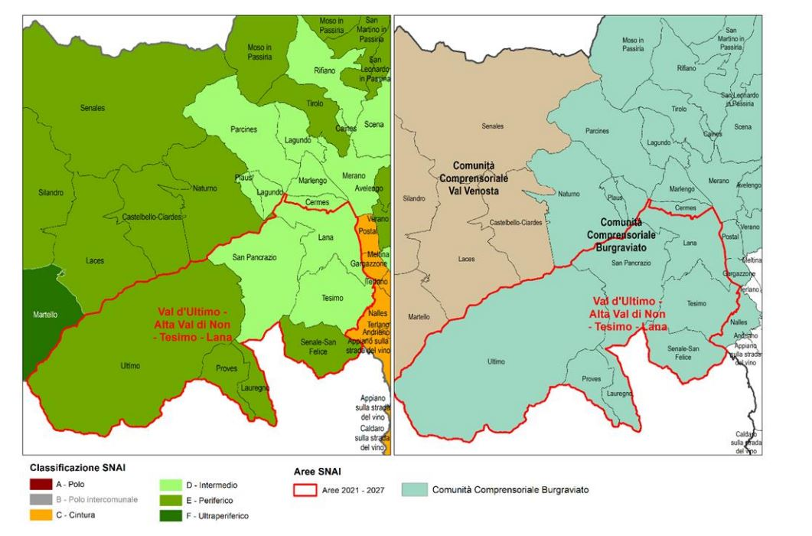
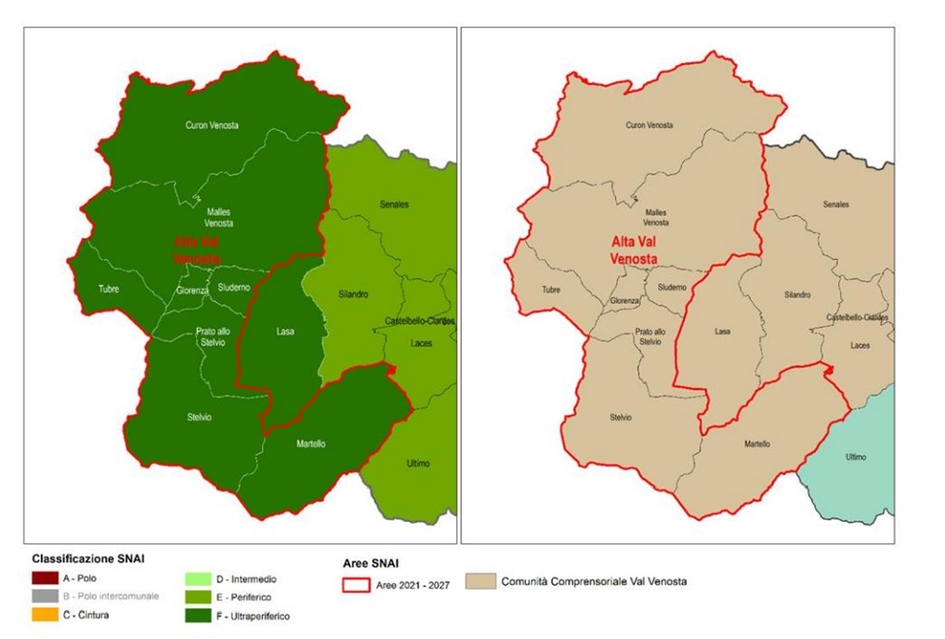
Le 2 aree interne finanziate in PA di Bolzano
„Val d‘Ultimo - Alta Val di Non – Tesimo - Lana“
„Alta Val Venosta“
Strategia
Aree Interne

Slide 10
Le strategie d’Area
TITOLO (MOTTO) E SINTESI NON TECNICA DELLA STRATEGIA
L’AREA PROGETTO: DESCRIZIONE, CONDIZIONI INIZIALI, CRITICITÀ/OPPORTUNITÀ […]
LO SCENARIO DESIDERATO E L’AZIONE DELLA STRATEGIA TERRITORIALE D’AREA IN SINTESI […]
IL PROCESSO DI COSTRUZIONE E LE MODALITÀ PARTECIPATIVE PER L’ATTUAZIONE DELLA STRATEGIA
ASSOCIAZIONISMO: IL SEGNO DI UNA SCELTA PERMANENTE
LA STRATEGIA D’AREA IN DETTAGLIO: OBIETTIVI, AZIONI, INTERVENTI E ATTORI COINVOLTI
PIANO FINANZIARIO COMPLESSIVO E PER INTERVENTO
ALTRE MISURE E PROGETTI RILEVANTI
ALLEGATI:
- Indicatori
- elenco interventi
Ogni Area Interna finanziata, quindi
Alta Val Venosta e
Val d'Ultimo - Alta Val di Non - Tesimo - Lana
elabora una propria:
Strategia d’area
che dia evidenza delle scelte strategiche e delle direttrici di intervento sia per l’impiego delle risorse nazionali SNAI che per quelle del cofinanziamento regionale.
La Strategia d’area costituisce il «Progetto integrato area interna» ed è monitorata nel sistema nazionale di monitoraggio (SNM).
Strategia
Aree Interne

Slide 11

Autorità Regionale Responsabile – ARAI per Prov. Aut. Bolzano
Il 17 ottobre 2025, la Giunta provinciale, con propria delibera n. 818, ha assegnato, come previsto dal Piano Strategico Nazionale delle Aree Interne (PSNAI), il ruolo di Autorità Regionale responsabile per le Aree Interne (ARAI) all'Ufficio per l’Integrazione Europea della Ripartizione Europa della Provincia.
Funzioni dell’ARAI
L’ ARAI è la struttura regionale incaricata di coordinare la Strategia Nazionale per le Aree Interne (SNAI) sul territorio provinciale e di fungere da punto di riferimento per le amministrazioni centrali.
Supporta la preparazione degli Accordi di Programma Quadro (APQ), da stipulare entro 60 giorni dall’approvazione della strategia d’area.
Rappresenta il collegamento principale con i partenariati locali, supportando gli Enti Capofila nella definizione e nell’attuazione delle strategie territoriali, in coerenza con le linee guida nazionali.
Inoltre, monitora l’implementazione degli interventi e predispone la relazione annuale sui risultati.
Team work
Strategia
Aree Interne

Slide 12
Strategia d‘Area 2021-27: Val d’Ultimo-Alta Val di Non-Tesimo-Lana
(Ultimo, San Pancrazio, Senale – San Felice, Lauregno, Proves, Tesimo, Lana)
Interessati sette Comuni montani della zona, che condividono sfide comuni come: lo spopolamento, l’invecchiamento della popolazione e la difficoltà di accesso ai servizi.
L’obiettivo è costruire un territorio più unito, attrattivo e sostenibile, capace di garantire qualità della vita, nuove opportunità lavorative e nuovi vantaggi per i cittadini e le imprese.
Obiettivi
Migliorare
la disponibilità e la qualità dei servizi di prossimità
1
Contrastare
lo spopolamento e sostenere i giovani
Rafforzare
la collaborazione tra i Comuni
2
3
4
5
Promuovere
lo sviluppo economico
locale, innovazione
e transizione verde
Valorizzare
le risorse naturali, culturali
e paesaggistiche del territorio
Strategia
Aree Interne

Slide 13
Strategia d‘Area 2021-27: Val d’Ultimo-Alta Val di Non-Tesimo-Lana
(Ultimo, San Pancrazio, Senale – San Felice, Lauregno, Proves, Tesimo, Lana)
Mobilità sostenibile
collegamenti più efficienti tra i Comuni e verso i poli di servizio
Sanità
potenziamento dei servizi territoriali
telemedicina e assistenza domiciliare
Principali ambiti di intervento
Risultati attesi
Economia locale
sostegno a imprese agricole, artigiane e turistiche
valorizzazione del territorio
Istruzione
rafforzamento delle scuole nei piccoli centri
potenziamento dei servizi per la prima infanzia e
sviluppo di percorsi formativi innovativi
Digitale e innovazione
diffusione dei servizi online
spazi di comunità e reti collaborative
Strategia
Aree Interne

Slide 14
Strategia d‘Area 2021-27: Val d’Ultimo-Alta Val di Non-Tesimo-Lana
schede d’intervento
Istruzione
Mobilità
Sanità
n. progetti proposti: 11
Totale finanziamento SNAI:
1.393.000 euro
n. progetti proposti: 9
Totale finanziamento SNAI:
1.145.000 euro
n. progetti proposti: 8
Totale finanziamento SNAI:
1.192.000 euro
Strategia
Aree Interne
Strategia
Aree Interne

Slide 15
Strategia d‘Area 2021-27: Alta Val Venosta
(Curon, Malles, Tubre, Glorenza, Sluderno, Stelvio, Prato allo Stelvio, Martello)
Interessati otto Comuni montani della zona, che condividono sfide significative come: emigrazione, invecchiamento demografico, scarsità d’acqua, difficoltà di accesso ai servizi e pressione sul settore agricolo e turistico.
La strategia punta a un territorio più resiliente, attrattivo e sostenibile.
Obiettivi
2
3
Migliorare
l’accesso ai servizi sanitari, scolastici e sociali di prossimità
Contrastare
l’emigrazione e l’invecchiamento,creando opportunità per giovani e famiglie
Rafforzare
la cooperazione tra Comuni, istituzioni e attori locali
1
4
5
Promuovere
sviluppo economico locale, l’innovazione e diversificazione
Valorizzare il patrimonio naturale e culturale e gestire le risorse in modo sostenibile
Strategia
Aree Interne

Slide 16
Strategia d‘Area 2021-27: Alta Val Venosta
(Curon, Malles, Tubre, Glorenza, Sluderno, Stelvio, Prato allo Stelvio, Martello)
Mobilità sostenibile
migliori collegamenti intercomunali
trasporto pubblico più frequente
mobilità dolce, ciclabili e micromobilità
Sanità
rafforzamento dei servizi territoriali
medicina di base integrata e telemedicina
assistenza a domicilio e per anziani
Principali ambiti di intervento
Risultati attesi
Economia locale
agricoltura sostenibile e diversificata
calorizzazione prodotti locali
sostegno a artigianato, turismo e PMI
Istruzione
potenziamento scuole nelle valli laterali
miglioramento servizi per la prima infanzia
formazione professionale innovativa
Digitale e innovazione
diffusione di servizi digitali
cooperazione tra imprese e istituzioni
reti collaborative
Strategia
Aree Interne

Slide 17
Strategia d‘Area 2021-27: Alta Val Venosta – schede d’intervento
Sanità
Istruzione
Mobilità
n. progetti proposti: 2
Totale finanziamento SNAI:
3.752.148 euro
n. progetti proposti: 6
Totale finanziamento SNAI:
8.469.588,40 euro
n. progetti proposti: 1
Totale finanziamento SNAI:
8.652.368 euro
Strategia
Aree Interne

Slide 18
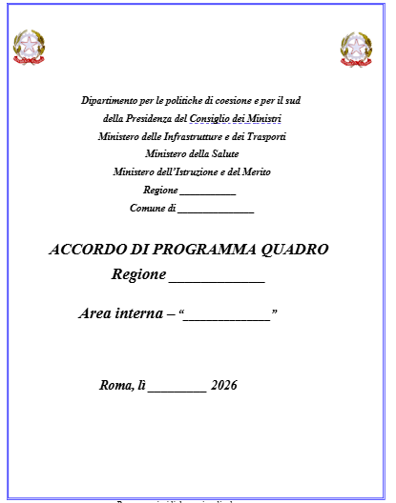
APQ – Accordo di Programma Quadro
L’APQ è uno strumento amministrativo e finanziario volto a formalizzare gli impegni tra Stato, Regione e altri enti pubblici per realizzare gli interventi previsti dalla strategia di un’Area Interna.
L’APQ
Traduce la strategia dell’area in progetti concreti
Definisce chi fa cosa
Stabilisce tempi, risorse e responsabilità
Coordina i finanziamenti (nazionali, regionali, europei)
In data 30 gennaio 2026, il Dipartimento per le politiche di coesione e per il sud (DIPCOES) ha trasmesso la bozza formale del modello di APQ da utilizzare, quale riferimento per la predisposizione dell’Accordo.
Strategia
Aree Interne

Slide 19
Misure di prevenzione antincendio
La delibera CIPESS n. 32/2025, nell’ambito della SNAI, ha assegnato alla Provincia autonoma di Bolzano 2.078.571,43 euro per interventi di prevenzione incendi boschivi e rafforzamento della resilienza ambientale nelle Aree Interne.
In questo contesto, il 12 gennaio 2026 la Provincia ha proposto al DIPCOES la realizzazione di una caserma dei Vigili del Fuoco volontari a San Nicolò nell’Area interna Val d’Ultimo – Alta Val di Non – Tesimo – Lana.
perchè il progetto è strategico
Aumento del rischio incendi (Vaia, neve, bostrico)
Forte interfaccia bosco–abitato e infrastrutture energetiche sensibili
Nuova caserma essenziale per presidio rapido e funzione sovracomunale
Area ad alta boscosità con prevalente funzione protettiva (75%)
Territorio di pregio ambientale e biodiversità tutelata
Strategia
Aree Interne

Slide 20
Stato dell‘arte (aggiornato al 24 feb. 2026)
09.10.25
Invio al DIPCOES delle 1° bozze di Strategia delle 2 Aree Interne della PAB – successivamente integrate e completate
Entro 60
giorni
Il CTAI dovrà valutare le 2 Strategie d’Area definitive per la successiva approvazione da parte della Cabina di Regia e la firma dell’Accordo programma quadro (APQ)
\
Ricevuta bozza formale dell’Accordo programma quadro (APQ)
Gennaio
2026
Nei prossimi
mesi
Redazione del SiGeCo (Sistema di Gestione e Controllo) regionale
Strategia
Aree Interne

Slide 21
Strategia
Aree Interne
I nostri contatti
Autorità Regionale Responsabile Aree Interne regionale (ARAI)
Ufficio per l‘Integrazione Europea (39.1)
eu-integration@provincia.bz.it
Tel. 0471-413160
Peter Gamper, Alessandro Fraenkel, Sofia Sciurti.
Notes:
Farbe wechseln?

